Slide 1
Grundlagen der Betriebssysteme [CS2100]
Sommersemester 2014
Heiko Falk
Institut für Eingebettete Systeme/Echtzeitsysteme
Ingenieurwissenschaften und Informatik
Universität Ulm

Slide 2
Kapitel 6 Speicherverwaltung

Slide 3
Inhalte der Vorlesung
Einführung
Zahlendarstellungen und Rechnerarithmetik
Einführung in Betriebssysteme
Prozesse und Nebenläufigkeit
Filesysteme
Speicherverwaltung
Einführung in MIPS-Assembler
Rechteverwaltung
Ein-/Ausgabe und Gerätetreiber

Slide 4
Inhalte des Kapitels (1)
Speicherverwaltung
Einleitung
Phänomen der Speicherverwaltung
Speicherhierarchien
Kapazität von Speichern
Speichervergabe
Statische und dynamische Speicherzuteilung
Freispeicherverwaltung (Bitvektoren, verkettete Listen)
Vergabestrategien
First Fit
Next Fit
Best Fit
Worst Fit
...

Slide 5
Inhalte des Kapitels (2)
Speicherverwaltung
...
Mehrprogrammbetrieb
Segmentierung
Kompaktierung
Seitenadressierung (Paging)
Memory Management Unit für Paging
Segmentierung und Seitenadressierung
Mehrstufiges Paging
Translation Look-Aside Buffer (TLBs)
...

Slide 6
Inhalte des Kapitels (3)
Speicherverwaltung
...
Virtueller Speicher
Demand Paging
Seiten-Ersetzungsstrategien
First-In First-Out (FIFO)
Optimale Ersetzungsstrategie
Least Recently Used (LRU)
Second Chance (Clock)
Freiseitenpuffer
Seitenadressierung und Mehrprogrammbetrieb

Slide 7
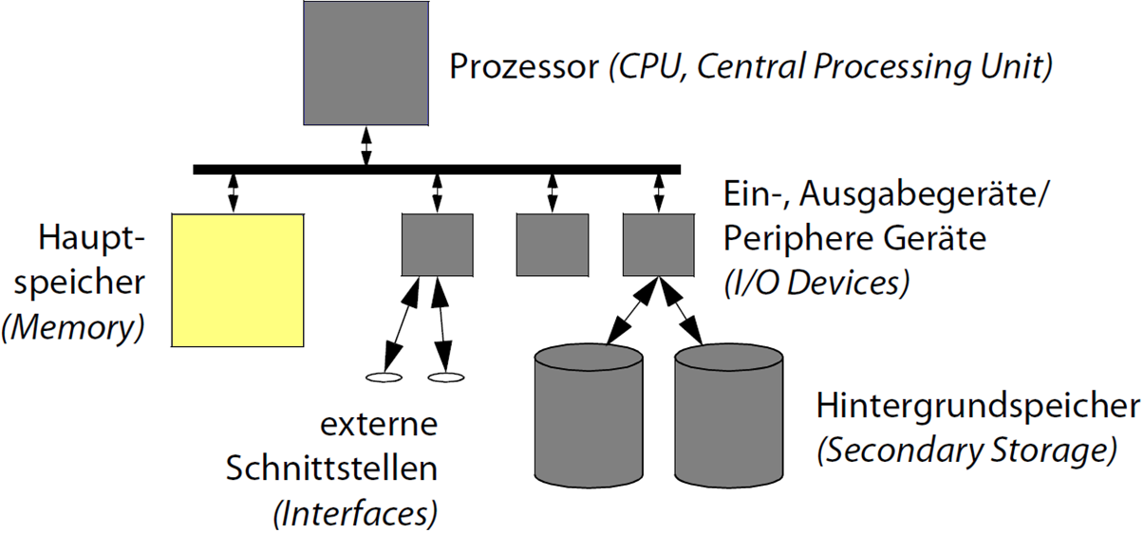
Einordnung
Betroffene physikalische Ressourcen

Slide 8
Phänomen der Speicherverwaltung (1)
Beispiel: Initialisierung großer Matrizen (geschrieben in C)
Variante 1
#define DIM 10000
int main()
{
register long i, j;
static long matrix[DIM][DIM];
for ( i = 0; i < DIM; i++ )
for ( j = 0; j < DIM; j++ )
matrix[i][j] = 1;
return 0;
}

Slide 9
Phänomen der Speicherverwaltung (2)
Beispiel: Initialisierung großer Matrizen (geschrieben in C)
Variante 2
Schleifen sind vertauscht
#define DIM 10000
int main()
{
register long i, j;
static long matrix[DIM][DIM];
for ( j = 0; j < DIM; j++ )
for ( i = 0; i < DIM; i++ )
matrix[i][j] = 1;
return 0;
}

Slide 10
Phänomen der Speicherverwaltung (3)
Messergebnisse (Intel Xeon 2,4 GHz, 2GB Hauptspeicher)
Variante 1 User time = 0,26 sec; System time = 0,83 sec; Gesamtzeit = 1,09 sec
Variante 2 User time = 17 sec; System time = 0,81 sec; Gesamtzeit = 17,9 sec
Ursachen
Variante 1 geht sequentiell durch den Speicher
Variante 2 greift versetzt ständig auf den gesamten Speicherbereich zu
Beispiel: matrix[4][4] und die ersten fünf Zugriffe
Variante 1
Variante 2

Slide 11
Phänomen der Speicherverwaltung (4)
Ursachen
Virtueller (logischer) Adressraum
Benutzte Adressen sind nicht die realen (physikalischen) Adressen
Abbildung wird durch Hardware auf Seitenbasis vorgenommen (Seitenadressierung)
Variante 2 hat weniger Lokalität, d.h. benötigt häufig wechselnde Abbildungen
Virtueller Speicher
Möglicher Adressraum ist größer als realer Speicher
Auf Seitenbasis werden Teile des benötigten Speichers ein- und ausgelagert
Bei Variante 2 muss viel mehr Speicher ein- und ausgelagert werden

Slide 12
Speicher allgemein (1)
Speicherhierarchie
Bis zu sechs Ebenen in modernen Systemen unterscheidbar
100 ps
Register
1 KByte
Wahlfreier
Zugriff
1 ns
Cache
12 MByte
Hauptspeicher/RAM
10 ns
8 GByte
Zugriffszeit/Latenz
Kapazität
Festplatte
10 ms
1 TByte
100 ms
CD-ROM/DVD/BlueRay
Sequentieller
Zugriff
50 GByte
100 s
Magnetbänder
5 TByte

Slide 13
Speicher allgemein (2)
Messung der Kapazität von Speicherbausteinen in
Kilobyte (kByte, kB) 1 kByte = 1024 Bytes = 2¹⁰ Bytes
Megabyte (MByte, MB) 1 MByte = 1024 kBytes = 2²⁰ Bytes = 1.048.576 Bytes
Gigabyte (GByte, GB) 1 GByte = 1024 MBytes = 2³⁰ Bytes = 1.073.741.824 Bytes
Terabyte (TByte, TB) 1 TByte = 1024 GBytes = 2⁴⁰ Bytes = 1.099.511.627.776 Bytes
Petabyte (PByte, PB) 1 PByte = 1024 TBytes = 2⁵⁰ Bytes = 1.125.899.906.842.624 Bytes

Slide 14
Speichervergabe (1)
Verfügbarer Speicher
0xffff ffff
Ein-/Ausgabegeräte
Verfügbarer
Adressraum
(hier mit 32 Bit
breiten Adressen)
Verfügbarer
Hauptspeicher
0x0000 0000

Slide 15
Speichervergabe (2)
Belegung des verfügbaren Hauptspeichers durch
Benutzerprogramme
Programmbefehle (Code, Binary)
Programmdaten
Betriebssystem
Betriebssystemcode
Pufferspeicher
Systemvariablen
☞ Zuteilung des Speichers nötig

Slide 16
Statische Speicherzuteilung
Feste Bereiche für Betriebssystem und Benutzerprogramm
Probleme
Begrenzung anderer Ressourcen (z.B. Bandbreite bei Ein-/Ausgabe wegen zu kleiner Systempuffer)
Ungenutzter Speicher des Betriebssystems kann von Anwendungsprogramm nicht genutzt werden, und umgekehrt
☞ Dynamische Speicherzuteilung einsetzen

Slide 17
Dynamische Speicherzuteilung
Segmente
Zusammenhängender Speicherbereich (Bereich mit aufeinanderfolgenden Adressen)
Einzelne Segmente können unterschiedliche Länge haben
Erforderlich: Allokation (Anforderung) und Freigabe von Segmenten
Ein Anwendungsprogramm besitzt üblicherweise folgende Segmente
Code-Segment
Daten-Segment
Stack-Segment (für Verwaltungsinformationen, z.B. bei Funktionsaufrufen)
Suche nach geeigneten Speicherbereichen zur Zuteilung
Speicherzuteilungsstrategien

Slide 18
Adressräume (1)
Physikalischer Adressraum
Eine 32 Bit-Architektur kann physikalische Adressen von 0, ..., 2³²-1 erzeugen
Nicht alle diese physikalischen Adressen gibt es in Hardware (weiße Bereiche rechts)
Einzelne Teilbereiche des phys. Adressraums werden auf unter- schiedliche Hardware-Komponenten abgebildet (bspw. DRAM-Module, Boot-ROMs, Video-Speicher, ...)
0xffff ffff
Ein-/
Ausgabegeräte
Verfügbarer
Hauptspeicher
0x0000 0000

Slide 19
Adressräume (2)
Virtueller Adressraum
Eine Software kann viel mehr Adressen benutzen als in physi- kalischem Adressraum überhaupt existieren
Software wird ein virtueller Adress- raum durch das Betriebssystem „vorgespielt“, der sämtliche möglichen Adressen 0, ..., 2³²-1 umfassen kann
Jeder einzelne Anwender-Prozess hat seinen eigenen virtuellen Adress- raum (user space), und auch das Betriebssystem (kernel space)
0xffff ffff
Virtueller Adressraum
Prozess P2
Virtueller Adressraum
Prozess P1
0x0000 0000
Virtueller Adressraum
Kernel

Slide 20
Freispeicherverwaltung (1)
Freie (evtl. auch belegte) Segmente des Speichers müssen repräsentiert werden
Bitvektoren
Bitvektor markiert belegte Speichereinheiten
Speichereinheiten gleicher Größe (z.B. 1 Byte, 64 Bytes, 1 kByte)

Slide 21
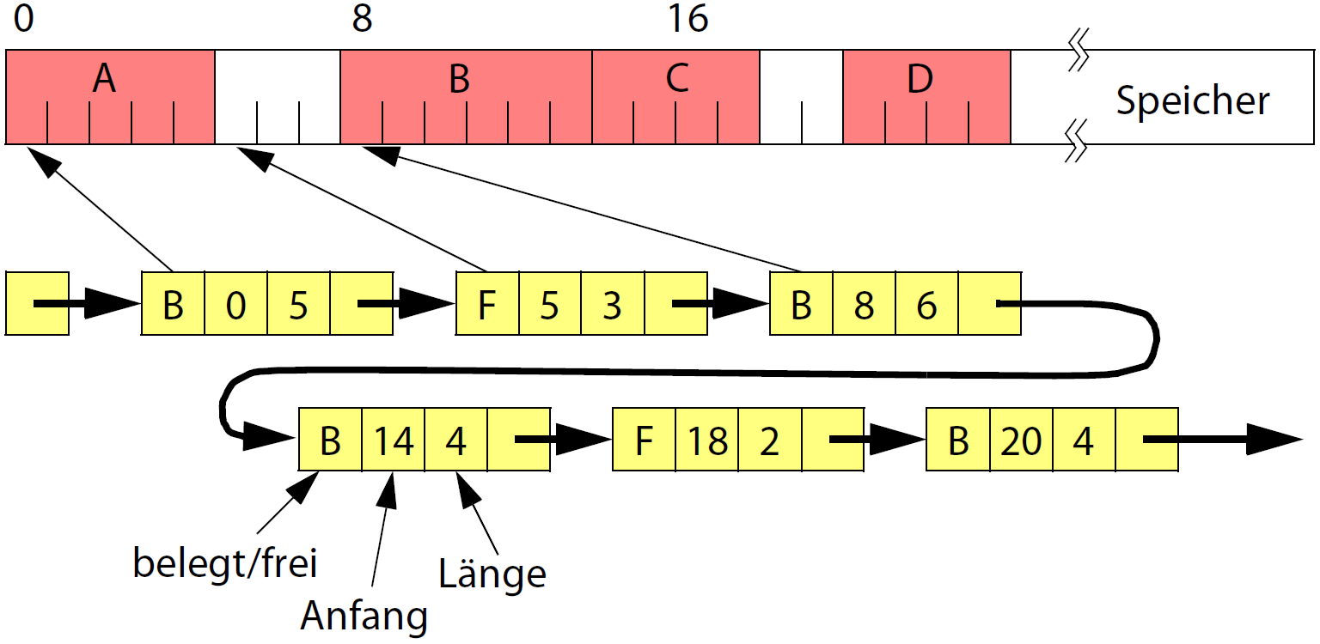
Freispeicherverwaltung (2)
Verkettete Liste
Repräsentation auch von freien Segmenten

Slide 22
Freispeicherverwaltung (3)
Verkettete Liste im freien Speicher
Zur Effizienzsteigerung evtl. Rückwärtsverkettung sinnvoll
☞ Repräsentation letztlich auch von der Vergabestrategie abhängig

Slide 23
Speichervergabe
Verschmelzung von Lücken
nach Freigabe von Segment B:

Slide 24
Vergabestrategien
First Fit
Erste passende Lücke wird verwendet
Rotating First Fit / Next Fit
Wie First Fit, aber Start bei der zuletzt zugewiesenen Lücke
Best Fit
Kleinste passende Lücke wird gesucht
Worst Fit
Größte passende Lücke wird gesucht
Probleme
Speicherverschnitt (Fragmentierung)
Zu kleine Lücken

Slide 25
Einsatz der Verfahren
Einsatz im Betriebssystem
Verwaltung des Systemspeichers
Zuteilung von Speicher an Prozesse und Betriebssystem
Einsatz innerhalb eines Prozesses
Verwaltung des Haldenspeichers (Heap)
Erlaubt dynamische Allokation von Speicherbereichen durch den Prozess (malloc und free)
Einsatz für Bereiche des Sekundärspeichers
Verwaltung bestimmter Abschnitte des Sekundärspeichers (Festplatte)
Z.B. Speicherbereich für Prozessauslagerungen (swap space)

Slide 26
Roter Faden
Speicherverwaltung
Einleitung
Speichervergabe
Statische und dynamische Speicherzuteilung
Freispeicherverwaltung (Bitvektoren, verkettete Listen)
Vergabestrategien
First Fit
Next Fit
Best Fit
Worst Fit
Mehrprogrammbetrieb
Virtueller Speicher

Slide 27
Mehrprogrammbetrieb
Problemstellung: Mehrere Prozesse benötigen Hauptspeicher
Prozesse an verschiedenen Stellen im Hauptspeicher Zwei Prozesse und deren Code-Segmente im Speicher
Hauptspeicher nicht ausreichend
Speicherschutz zwischen Betriebssystem und Prozessen sowie zwischen Prozessen untereinander

Slide 28
Segmentierung (1)
Hardwareunterstützung: Umsetzung virtueller in reale Adressen
Prozesse erhalten einen virtuellen Adressraum Virtueller Adressraum Realer Adressraum
Das Segment des virtuellen Adressraums kann an jeder beliebigen Stelle im realen Adressraum liegen

Slide 29
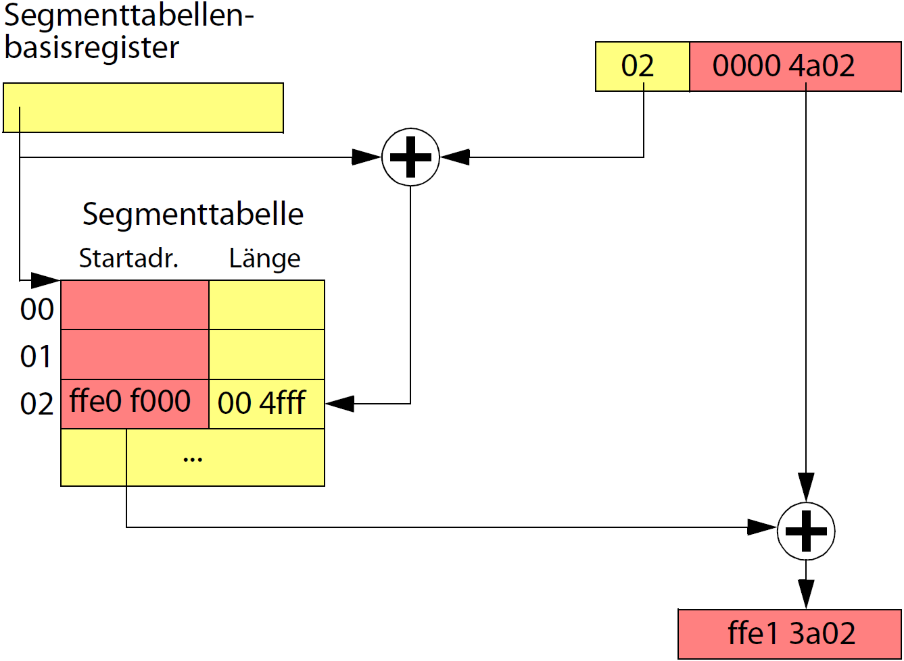
Segmentierung (2)
Realisierung mit Übersetzungstabelle
Virtuelle
Adresse
Reale
Adresse

Slide 30
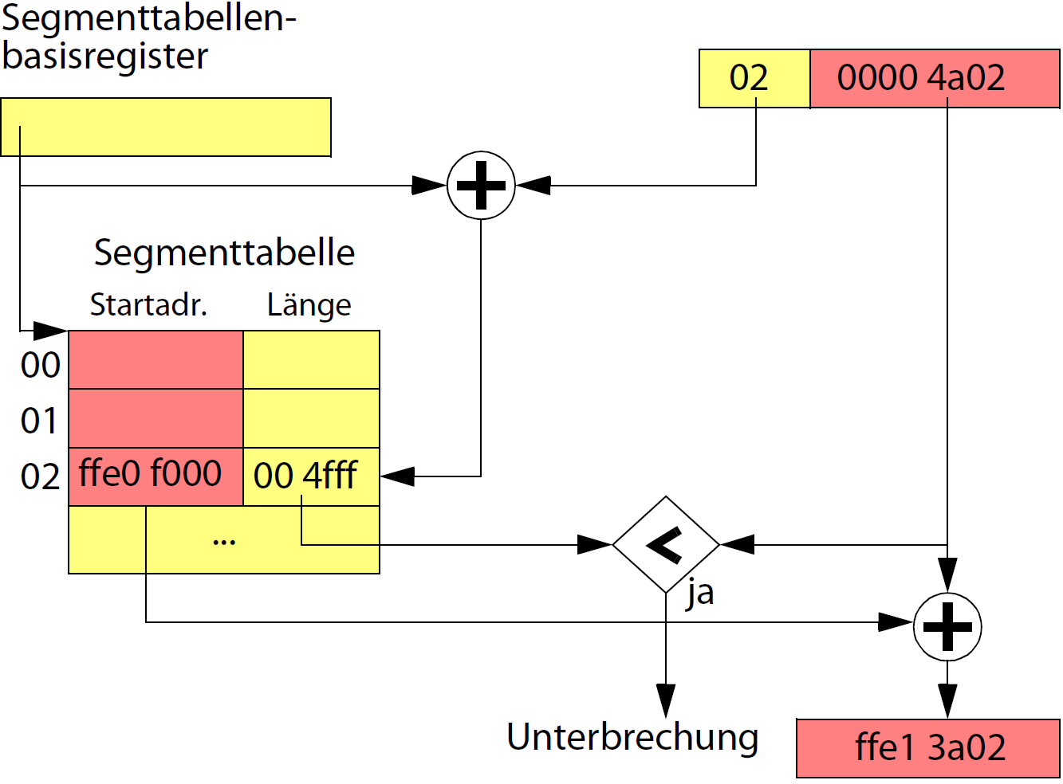
Segmentierung (3)
Realisierung mit Übersetzungstabelle
Virtuelle
Adresse
Speicherschutz
Reale
Adresse

Slide 31
Segmentierung (4)
Hardware zur Adress-Umsetzung: Memory Management Unit (MMU)
 Schutz vor Segmentübertretung
Unterbrechung zeigt Speicherverletzung an
Programme und Betriebssystem voreinander geschützt
 Kontextwechsel durch Austausch der Segmentbasis
Jeder Prozess hat eigene Übersetzungstabelle (gehört zum Kontext)
 Ein- und Auslagerung vereinfacht
Nach Einlagerung an beliebige Stelle muss lediglich die Übersetzungstabelle angepasst werden
 Gemeinsame Segmente möglich
Code-Segmente (Befehlssegmente)
Datensegmente (shared memory)

Slide 32
Segmentierung (5)
 Zugriffsschutz einfach integrierbar
Z.B. Rechte zum Lesen, Schreiben und Ausführen von Befehlen, die von der MMU geprüft werden
 Externe Fragmentierung des Speichers durch häufiges Ein- und
Auslagern
Es entstehen kleine, nicht nutzbare Lücken
Lücken sind außerhalb (extern) der Segmente im Freispeicher-Bereich
 Kompaktierung
Segmente werden verschoben, um Lücken zu schließen
Segmenttabelle wird jeweils angepasst
 Lange I/O-Zeiten für Ein- und Auslagerung
Nicht alle Teile eines Segments werden gleich häufig genutzt

Slide 33
Kompaktierung
Verschieben von Segmenten
Erzeugen von weniger, aber größeren Lücken
Verringern des Verschnitts
Aufwändige Operation, abhängig von der Größe der zu verschiebenden Segmente Ausgangslage 700k verschoben 300k verschoben

Slide 34
Seitenadressierung (Paging)
Einteilung des virtuellen Adressraums in gleichgroße Seiten, die an beliebigen Stellen im realen Adressraum liegen können
Lösung des Problems der externen Fragmentierung
Keine Kompaktierung mehr nötig
Vereinfacht Speicherbelegung und Ein-/Auslagerungen
Virtueller Adressraum
Realer Adressraum
Kacheln
(Frames)
Seiten
(Pages)

Slide 35
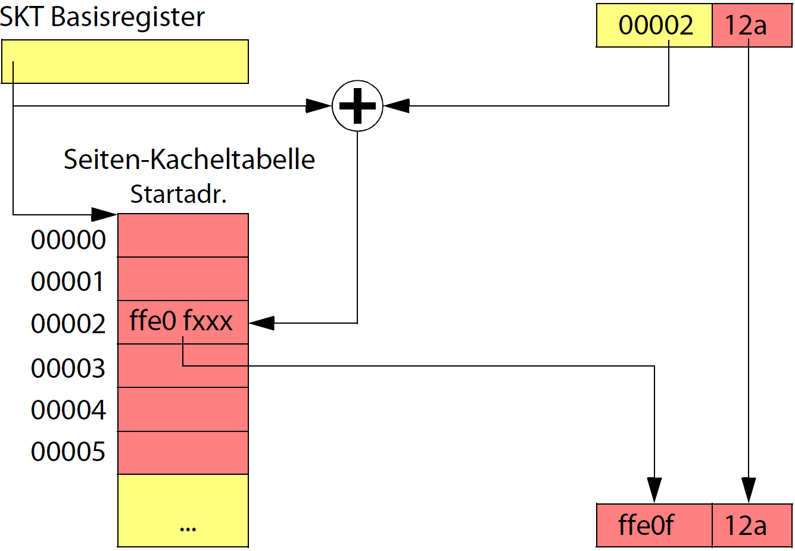
MMU mit Seitentabelle – Page Table (1)
Tabelle setzt Seiten in Kacheln um
Seitentabellen-Basisregister
Virtuelle
Adresse
Seitentabelle
Reale
Adresse

Slide 36
MMU mit Seitentabelle – Page Table (2)
Paging erzeugt interne Fragmentierung
Letzte Seite evtl. nicht vollständig genutzt
Seitengröße
Kleine Seiten verringern interne Fragmentierung, vergrößern aber die Page Table (und umgekehrt)
Übliche Größen: 512 Bytes – 8 kB
Eigenschaften
Große Tabelle, die im Speicher gehalten werden muss
Viele implizite Speicherzugriffe zur Adressumsetzung nötig
Nur ein „Segment“ pro Prozess-Kontext (in dieser Variante)
☞ Kombination mit Segmentierung

Slide 37
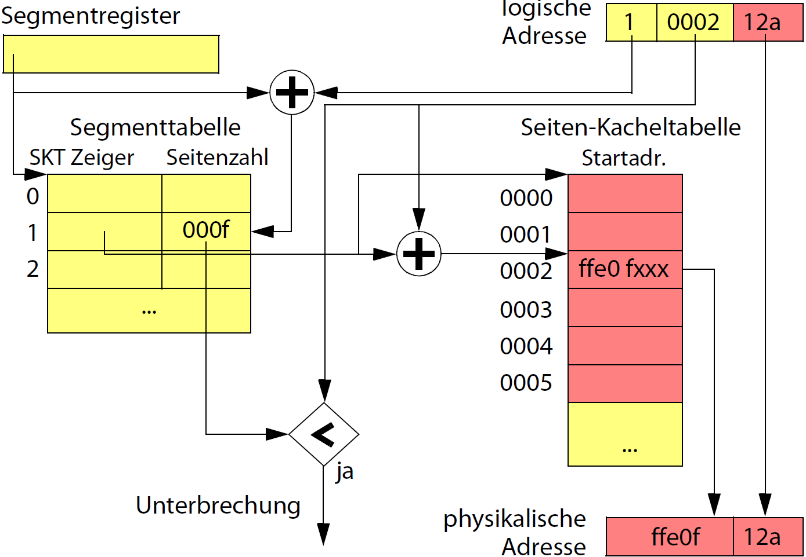
Segmentierung und Seitenadressierung (1)
Virtuelle
Adresse
Seitentabelle
Reale
Adresse

Slide 38
Segmentierung und Seitenadressierung (2)
Eigenschaften
Noch mehr implizite Speicherzugriffe
Große Tabellen im Speicher
☞ Mehrstufige Seitenadressierung mit Ein- und Auslagerung

Slide 39
Ein- und Auslagerung von Seiten
Es ist nicht nötig, ein gesamtes Segment aus- bzw. einzulagern
Seiten können einzeln ein- und ausgelagert werden
Hardware-Unterstützung
Ist das Präsenzbit gesetzt, bleibt alles wie bisher
Ist das Präsenzbit gelöscht, wird eine Unterbrechung ausgelöst (page fault)
Die Unterbrechungsbehandlung kann nun für das Laden der Seite vom Hintergrund-speicher sorgen und den Speicherzugriff danach wiederholen (benötigt HW-Unterstützung in der CPU)

Slide 40
Mehrstufige Seitenadressierung (1)
Beispiel: Zweifach-indirektes Paging
Virtuelle Adresse

Slide 41
Mehrstufige Seitenadressierung (2)
Beispiel: Zweifach-indirektes Paging
Aus- und einlagerbare Tabellen
Tabellen sind kleiner (ideal: Seitengröße)
Alle Einträge mit Präsenzbit (auch in höheren Ebenen)
Noch mehr implizite Speicherzugriffe
Virtuelle Adresse

Slide 42
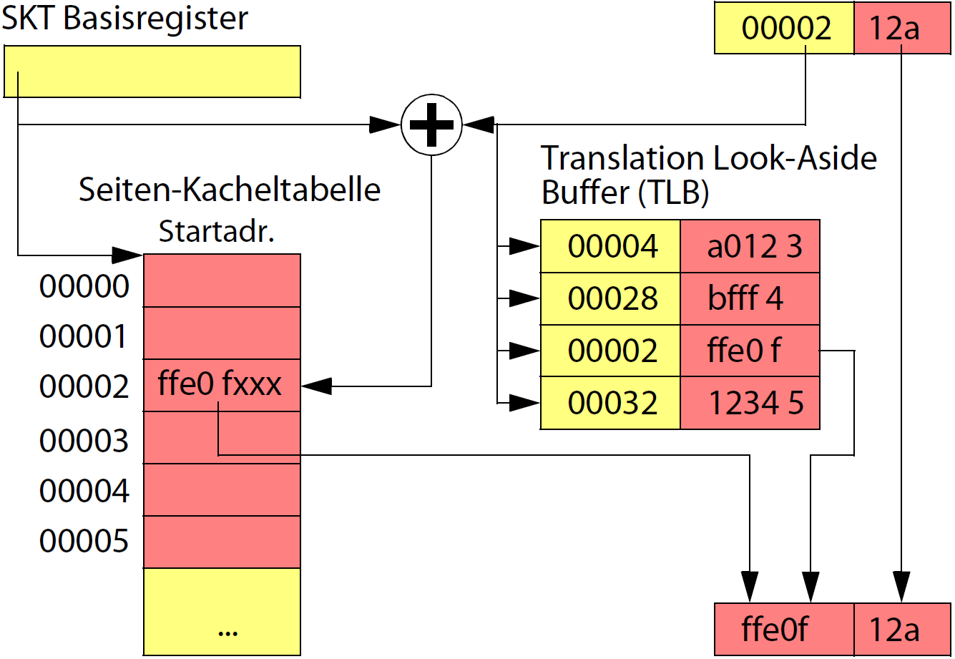
Translation Look-Aside Buffer, TLB (1)
Schneller Pufferspeicher; wird konsultiert, bevor auf Seitentabelle zugegriffen wird
Seitentabellen-Basisregister
Virtuelle
Adresse
Seitentabelle
Reale
Adresse

Slide 43
Translation Look-Aside Buffer, TLB (2)
Eigenschaften
Schneller Zugriff auf Seitenabbildung, falls Information im TLB-Speicher gepuffert
Keine impliziten Speicherzugriffe nötig
Bei Zugriffen auf eine nicht im TLB enthaltene Seite wird die entsprechende Zugriffsinformation in den TLB eingetragen
Ein alter Eintrag muss zur Ersetzung ausgesucht werden
Bei Kontextwechseln muss TLB gelöscht werden (Flush)
Typische TLB-Größen
Pentium: Daten-TLB: 64 Einträge, Code-TLB: 32, Seitengröße: 4 kB
Sparc V9: Daten-TLB: 64, Code-TLB: 64, Seitengröße: 8 kB
Core i7: Level 1 Daten-TLB: 64, Level 1 Code-TLB: 128 Level 2 Daten- und Code-TLBs: 512, Seitengröße: 4 kB

Slide 44
Roter Faden
Speicherverwaltung
Einleitung
Speichervergabe
Mehrprogrammbetrieb
Segmentierung
Kompaktierung
Seitenadressierung (Paging)
Memory Management Unit für Paging
Segmentierung und Seitenadressierung
Mehrstufiges Paging
Translation Look-Aside Buffer (TLBs)
Virtueller Speicher

Slide 45
Virtueller Speicher
Entkopplung des Speicherbedarfs vom verfügbaren Hauptspeicher
Prozesse benötigen nicht alle Speicherstellen gleich häufig
Bestimmte Befehle werden selten oder gar nicht benutzt (z.B. Fehlerbehandlungen)
Bestimmte Datenstrukturen werden nicht voll belegt
Prozesse benötigen evtl. mehr Speicher als Hauptspeicher vorhanden
Idee
Vortäuschen eines großen Hauptspeichers
Einblenden benötigter Speicherbereiche
Abfangen von Zugriffen auf nicht eingeblendete Bereiche
Bereitstellen der benötigten Bereiche auf Anforderung
Auslagern nicht benötigter Bereiche (Swapping)

Slide 46
Demand Paging (1)
Bereitstellen von Seiten auf Anforderung

Slide 47
Demand Paging (2)
Reaktion auf Seitenfehler

Slide 48
Demand Paging (3)
Reaktion auf Seitenfehler

Slide 49
Demand Paging (4)
Reaktion auf Seitenfehler

Slide 50
Demand Paging (5)
Reaktion auf Seitenfehler

Slide 51
Demand Paging (6)
Performance von Demand Paging
Keine Seitenfehler
Effektive Zugriffszeit zwischen 10 und 200 Nanosekunden
Mit Seitenfehler
p sei Wahrscheinlichkeit für Seitenfehler, p nahe Null
Annahme: Zeit zum Einlagern einer Seite vom Hintergrundspeicher gleich 25 Millisekunden (9 ms Latenz, 15 ms Positionierzeit, 1 ms Übertragungszeit)
Annahme: normale Zugriffszeit 100 ns
Effektive Zugriffszeit (1 – p) * 100 ns + p * 25.000.000 ns = (100 + 24.999.900 * p) ns
Seitenfehler müssen so gering wie möglich gehalten werden!

Slide 52
Seitenersetzung
Was tun, wenn keine freie Kachel vorhanden?
Eine Kachel muss verdrängt werden, um Platz für neue Kachel zu schaffen!
Auswahl von Kacheln, die nicht geändert wurden (dirty bit in der Seitentabelle)
Verdrängung erfordert Auslagerung, falls Kachel geändert wurde
Vorgang
Seitenfehler (page fault): Unterbrechung
Auslagern einer Kachel, falls keine freie Kachel verfügbar
Einlagern der benötigten Kachel
Wiederholung des Zugriffs
Problem
Welche Kachel soll ausgewählt werden?

Slide 53
Ersetzungsstrategien
Betrachtung von Ersetzungsstrategien und deren Wirkung auf Referenzfolgen
Referenzfolge
Folge von Seitennummern, die das Speicherzugriffsverhalten eines Prozesses abbildet
Ermittlung von Referenzfolgen z.B. durch Aufzeichnung der zugegriffenen Adressen
Reduktion der aufgezeichneten Sequenz auf Seitennummern
Zusammenfassung von unmittelbar hintereinander stehenden Zugriffen auf die gleiche Seite
Beispiel für eine Referenzfolge: 1, 2, 3, 4, 1, 2, 5, 1, 2, 3, 4, 5

Slide 54
First-In First-Out, FIFO (1)
Älteste Kachel wird ersetzt
Notwendige Zustände
Alter bzw. Einlagerungszeitpunkt für jede Kachel
Ablauf der Ersetzungen (9 Einlagerungen)

Slide 55
First-In First-Out, FIFO (2)
Älteste Kachel wird ersetzt
Notwendige Zustände
Alter bzw. Einlagerungszeitpunkt für jede Kachel
Ablauf der Ersetzungen (9 Einlagerungen)

Slide 56
First-In First-Out, FIFO (3)
Älteste Kachel wird ersetzt
Notwendige Zustände
Alter bzw. Einlagerungszeitpunkt für jede Kachel
Ablauf der Ersetzungen (9 Einlagerungen)

Slide 57
First-In First-Out, FIFO (4)
Älteste Kachel wird ersetzt
Notwendige Zustände
Alter bzw. Einlagerungszeitpunkt für jede Kachel
Ablauf der Ersetzungen (9 Einlagerungen)

Slide 58
First-In First-Out, FIFO (5)
Älteste Kachel wird ersetzt
Notwendige Zustände
Alter bzw. Einlagerungszeitpunkt für jede Kachel
Ablauf der Ersetzungen (9 Einlagerungen)

Slide 59
First-In First-Out, FIFO (6)
Älteste Kachel wird ersetzt
Notwendige Zustände
Alter bzw. Einlagerungszeitpunkt für jede Kachel
Ablauf der Ersetzungen (9 Einlagerungen)

Slide 60
First-In First-Out, FIFO (7)
Älteste Kachel wird ersetzt
Notwendige Zustände
Alter bzw. Einlagerungszeitpunkt für jede Kachel
Ablauf der Ersetzungen (9 Einlagerungen)

Slide 61
First-In First-Out, FIFO (8)
Älteste Kachel wird ersetzt
Notwendige Zustände
Alter bzw. Einlagerungszeitpunkt für jede Kachel
Ablauf der Ersetzungen (9 Einlagerungen)

Slide 62
First-In First-Out, FIFO (9)
Älteste Kachel wird ersetzt
Notwendige Zustände
Alter bzw. Einlagerungszeitpunkt für jede Kachel
Ablauf der Ersetzungen (9 Einlagerungen)

Slide 63
First-In First-Out, FIFO (10)
Älteste Kachel wird ersetzt
Notwendige Zustände
Alter bzw. Einlagerungszeitpunkt für jede Kachel
Ablauf der Ersetzungen (9 Einlagerungen)

Slide 64
First-In First-Out, FIFO (11)
Älteste Kachel wird ersetzt
Notwendige Zustände
Alter bzw. Einlagerungszeitpunkt für jede Kachel
Ablauf der Ersetzungen (9 Einlagerungen)

Slide 65
First-In First-Out, FIFO (12)
Älteste Kachel wird ersetzt
Notwendige Zustände
Alter bzw. Einlagerungszeitpunkt für jede Kachel
Ablauf der Ersetzungen (9 Einlagerungen)

Slide 66
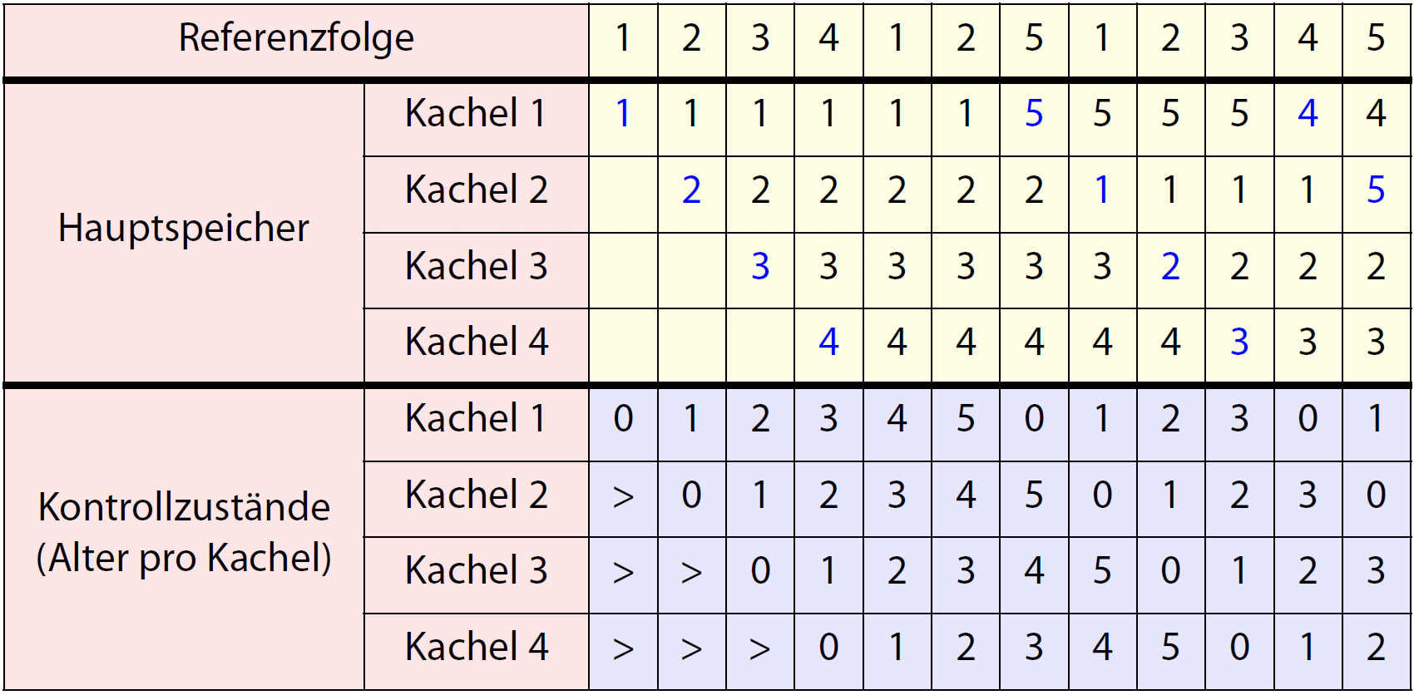
First-In First-Out, FIFO (13)
Größerer Hauptspeicher mit 4 Kacheln (10 Einlagerungen)
☞ Vergrößern des Hauptspeichers kann zu mehr Einlagerungen führen
☞ FIFO-Anomalie (Belady´s Anomalie, 1969)

Slide 67
Optimale Ersetzungsstrategie (1)
Ersetze immer die Seite mit dem größten Vorwärtsabstand
Vorwärtsabstand: Zeitdauer bis zum nächsten Zugriff auf eine Seite
Strategie B₀ (OPT oder MIN) ist optimal bei fester Kachelmenge: minimale Anzahl von Ersetzungen (hier: 7 Einlagerungen)

Slide 68
Optimale Ersetzungsstrategie (2)
Ersetze immer die Seite mit dem größten Vorwärtsabstand
Vorwärtsabstand: Zeitdauer bis zum nächsten Zugriff auf eine Seite
Strategie B₀ (OPT oder MIN) ist optimal bei fester Kachelmenge: minimale Anzahl von Ersetzungen (hier: 7 Einlagerungen)

Slide 69
Optimale Ersetzungsstrategie (3)
Ersetze immer die Seite mit dem größten Vorwärtsabstand
Vorwärtsabstand: Zeitdauer bis zum nächsten Zugriff auf eine Seite
Strategie B₀ (OPT oder MIN) ist optimal bei fester Kachelmenge: minimale Anzahl von Ersetzungen (hier: 7 Einlagerungen)

Slide 70
Optimale Ersetzungsstrategie (4)
Ersetze immer die Seite mit dem größten Vorwärtsabstand
Vorwärtsabstand: Zeitdauer bis zum nächsten Zugriff auf eine Seite
Strategie B₀ (OPT oder MIN) ist optimal bei fester Kachelmenge: minimale Anzahl von Ersetzungen (hier: 7 Einlagerungen)

Slide 71
Optimale Ersetzungsstrategie (5)
Ersetze immer die Seite mit dem größten Vorwärtsabstand
Vorwärtsabstand: Zeitdauer bis zum nächsten Zugriff auf eine Seite
Strategie B₀ (OPT oder MIN) ist optimal bei fester Kachelmenge: minimale Anzahl von Ersetzungen (hier: 7 Einlagerungen)

Slide 72
Optimale Ersetzungsstrategie (6)
Ersetze immer die Seite mit dem größten Vorwärtsabstand
Vorwärtsabstand: Zeitdauer bis zum nächsten Zugriff auf eine Seite
Strategie B₀ (OPT oder MIN) ist optimal bei fester Kachelmenge: minimale Anzahl von Ersetzungen (hier: 7 Einlagerungen)

Slide 73
Optimale Ersetzungsstrategie (7)
Ersetze immer die Seite mit dem größten Vorwärtsabstand
Vorwärtsabstand: Zeitdauer bis zum nächsten Zugriff auf eine Seite
Strategie B₀ (OPT oder MIN) ist optimal bei fester Kachelmenge: minimale Anzahl von Ersetzungen (hier: 7 Einlagerungen)

Slide 74
Optimale Ersetzungsstrategie (8)
Ersetze immer die Seite mit dem größten Vorwärtsabstand
Vorwärtsabstand: Zeitdauer bis zum nächsten Zugriff auf eine Seite
Strategie B₀ (OPT oder MIN) ist optimal bei fester Kachelmenge: minimale Anzahl von Ersetzungen (hier: 7 Einlagerungen)

Slide 75
Optimale Ersetzungsstrategie (9)
Ersetze immer die Seite mit dem größten Vorwärtsabstand
Vorwärtsabstand: Zeitdauer bis zum nächsten Zugriff auf eine Seite
Strategie B₀ (OPT oder MIN) ist optimal bei fester Kachelmenge: minimale Anzahl von Ersetzungen (hier: 7 Einlagerungen)

Slide 76
Optimale Ersetzungsstrategie (10)
Ersetze immer die Seite mit dem größten Vorwärtsabstand
Vorwärtsabstand: Zeitdauer bis zum nächsten Zugriff auf eine Seite
Strategie B₀ (OPT oder MIN) ist optimal bei fester Kachelmenge: minimale Anzahl von Ersetzungen (hier: 7 Einlagerungen)

Slide 77
Optimale Ersetzungsstrategie (11)
Ersetze immer die Seite mit dem größten Vorwärtsabstand
Vorwärtsabstand: Zeitdauer bis zum nächsten Zugriff auf eine Seite
Strategie B₀ (OPT oder MIN) ist optimal bei fester Kachelmenge: minimale Anzahl von Ersetzungen (hier: 7 Einlagerungen)

Slide 78
Optimale Ersetzungsstrategie (12)
Ersetze immer die Seite mit dem größten Vorwärtsabstand
Vorwärtsabstand: Zeitdauer bis zum nächsten Zugriff auf eine Seite
Strategie B₀ (OPT oder MIN) ist optimal bei fester Kachelmenge: minimale Anzahl von Ersetzungen (hier: 7 Einlagerungen)

Slide 79
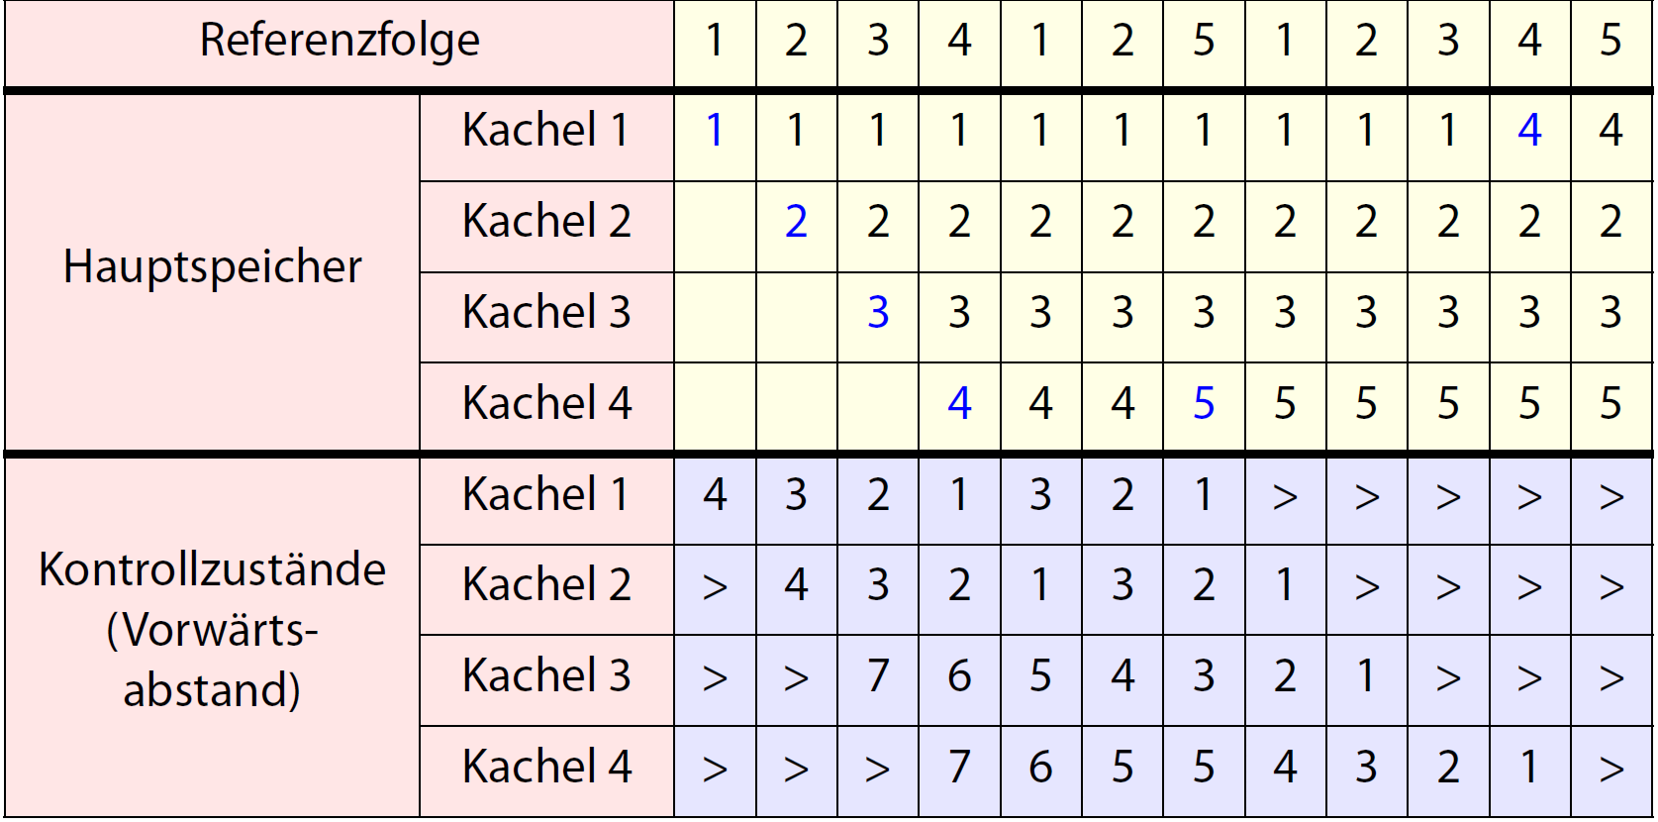
Optimale Ersetzungsstrategie (13)
Vergrößerung des Hauptspeichers (4 Kacheln): 6 Einlagerungen
☞ Keine Anomalie

Slide 80
Optimale Ersetzungsstrategie (14)
Implementierung von B₀ nahezu unmöglich
Referenzfolge müsste vorher bekannt sein
B₀ meist nur zum Vergleich von Ersetzungsstrategien brauchbar
Suche nach Strategien, die möglichst nahe an B₀ heran kommen
Z.B. Least Recently Used (LRU)

Slide 81
Least Recently Used, LRU (1)
Ersetze immer die Seite mit dem größten Rückwärtsabstand
Rückwärtsabstand: Zeitdauer seit dem letzten Zugriff auf eine Seite
LRU-Strategie (hier: 10 Einlagerungen)

Slide 82
Least Recently Used, LRU (2)
Ersetze immer die Seite mit dem größten Rückwärtsabstand
Rückwärtsabstand: Zeitdauer seit dem letzten Zugriff auf eine Seite
LRU-Strategie (hier: 10 Einlagerungen)

Slide 83
Least Recently Used, LRU (3)
Ersetze immer die Seite mit dem größten Rückwärtsabstand
Rückwärtsabstand: Zeitdauer seit dem letzten Zugriff auf eine Seite
LRU-Strategie (hier: 10 Einlagerungen)

Slide 84
Least Recently Used, LRU (4)
Ersetze immer die Seite mit dem größten Rückwärtsabstand
Rückwärtsabstand: Zeitdauer seit dem letzten Zugriff auf eine Seite
LRU-Strategie (hier: 10 Einlagerungen)

Slide 85
Least Recently Used, LRU (5)
Ersetze immer die Seite mit dem größten Rückwärtsabstand
Rückwärtsabstand: Zeitdauer seit dem letzten Zugriff auf eine Seite
LRU-Strategie (hier: 10 Einlagerungen)

Slide 86
Least Recently Used, LRU (6)
Ersetze immer die Seite mit dem größten Rückwärtsabstand
Rückwärtsabstand: Zeitdauer seit dem letzten Zugriff auf eine Seite
LRU-Strategie (hier: 10 Einlagerungen)

Slide 87
Least Recently Used, LRU (7)
Ersetze immer die Seite mit dem größten Rückwärtsabstand
Rückwärtsabstand: Zeitdauer seit dem letzten Zugriff auf eine Seite
LRU-Strategie (hier: 10 Einlagerungen)

Slide 88
Least Recently Used, LRU (8)
Ersetze immer die Seite mit dem größten Rückwärtsabstand
Rückwärtsabstand: Zeitdauer seit dem letzten Zugriff auf eine Seite
LRU-Strategie (hier: 10 Einlagerungen)

Slide 89
Least Recently Used, LRU (9)
Ersetze immer die Seite mit dem größten Rückwärtsabstand
Rückwärtsabstand: Zeitdauer seit dem letzten Zugriff auf eine Seite
LRU-Strategie (hier: 10 Einlagerungen)

Slide 90
Least Recently Used, LRU (10)
Ersetze immer die Seite mit dem größten Rückwärtsabstand
Rückwärtsabstand: Zeitdauer seit dem letzten Zugriff auf eine Seite
LRU-Strategie (hier: 10 Einlagerungen)

Slide 91
Least Recently Used, LRU (11)
Ersetze immer die Seite mit dem größten Rückwärtsabstand
Rückwärtsabstand: Zeitdauer seit dem letzten Zugriff auf eine Seite
LRU-Strategie (hier: 10 Einlagerungen)

Slide 92
Least Recently Used, LRU (12)
Ersetze immer die Seite mit dem größten Rückwärtsabstand
Rückwärtsabstand: Zeitdauer seit dem letzten Zugriff auf eine Seite
LRU-Strategie (hier: 10 Einlagerungen)

Slide 93
Least Recently Used, LRU (13)
Vergrößerung des Hauptspeichers (4 Kacheln): 8 Einlagerungen

Slide 94
Least Recently Used, LRU (14)
Keine Anomalie
Allgemein gilt: Es gibt eine Klasse von Algorithmen (Stack-Algorithmen), bei denen keine Anomalie auftritt:
Bei Stack-Algorithmen ist bei n Kacheln zu jedem Zeitpunkt eine Untermenge der Seiten eingelagert, die bei n+1 Kacheln zum gleichen Zeitpunkt eingelagert wären.
LRU: Es sind immer die letzten n benutzten Seiten eingelagert
B₀: Es sind die n bereits benutzten Seiten eingelagert, auf die als nächstes zugegriffen wird
Problem
Implementierung von LRU nicht ohne Hardwareunterstützung möglich
Es muss jeder Speicherzugriff berücksichtigt werden

Slide 95
Least Recently Used, LRU (15)
Hardwareunterstützung durch Zähler
CPU besitzt einen Zähler, der bei jedem Speicherzugriff erhöht wird (inkrementiert wird)
Bei jedem Seitenzugriff wird der aktuelle Zählerwert in den jeweiligen Seitendeskriptor geschrieben
Auswahl der Seite mit dem kleinsten Zählerstand
Aufwendige Implementierung
Viele zusätzliche Speicherzugriffe

Slide 96
Second Chance, Clock (1)
Einsatz von Referenzbits
Alle Seiten sind gedanklich im Kreis auf einem Ziffernblatt angeordnet, ein Zeiger p wird „im Uhrzeigersinn“ weiterbewegt und zeigt den zu ersetzenden Eintrag an.
Jede Seite hat ein Referenzbit (used bit), das automatisch durch die Hardware auf ‚1‘ gesetzt wird, wann immer auf die Seite zugegriffen wird (bspw. die access bits der Pentium MMUs). Das Clock-Verfahren sucht nach Eintrag mit used bit = ‚0‘ bei gleichzeitigem Rücksetzen des Bits. Stop nach max. 1 Runde

Slide 97
Second Chance, Clock (2)
Clock-Algorithmus
Wenn zu ersetzende Seite gesucht wird:
Zeigt Zeiger p auf Eintrag mit used bit = ‚1‘?
Falls ja: Setze used bit des Eintrags p auf ‚0‘; bewege Zeiger um eine Position im Uhrzeigersinn weiter (p = p + 1); gehe zu b)
Falls nein: Bewege Zeiger um eine Position im Uhrzeigersinn weiter (p = p + 1); gebe alten Zeigerwert p-1 als zu ersetzenden Eintrag zurück
Wichtig: Wird auf eine Seite zugegriffen, die bereits im Hauptspeicher vorhanden ist, wird obiger Algorithmus nicht ausgeführt. Das used bit der Seite wird automatisch durch die Hardware auf ‚1‘ gesetzt, und der („Uhr-“) Zeiger p wird nicht verändert.

Slide 98
Second Chance, Clock (3)
Implementierung mit umlaufenden Zeiger (Clock)
An der Zeigerposition wird Referenzbit getestet
Falls Referenzbit 1, wird Bit gelöscht
Falls Referenzbit 0, wurde ersetzbare Seite gefunden
Zeiger wird weitergestellt; falls keine Seite gefunden: Wiederholung
Falls alle Referenzbits auf 1 stehen, wird Second Chance zu FIFO

Slide 99
Second Chance, Clock (4)
Implementierung mit umlaufenden Zeiger (Clock)
An der Zeigerposition wird Referenzbit getestet
Falls Referenzbit 1, wird Bit gelöscht
Falls Referenzbit 0, wurde ersetzbare Seite gefunden
Zeiger wird weitergestellt; falls keine Seite gefunden: Wiederholung
Falls alle Referenzbits auf 1 stehen, wird Second Chance zu FIFO

Slide 100
Second Chance, Clock (5)
Implementierung mit umlaufenden Zeiger (Clock)
An der Zeigerposition wird Referenzbit getestet
Falls Referenzbit 1, wird Bit gelöscht
Falls Referenzbit 0, wurde ersetzbare Seite gefunden
Zeiger wird weitergestellt; falls keine Seite gefunden: Wiederholung
Falls alle Referenzbits auf 1 stehen, wird Second Chance zu FIFO

Slide 101
Second Chance, Clock (6)
Implementierung mit umlaufenden Zeiger (Clock)
An der Zeigerposition wird Referenzbit getestet
Falls Referenzbit 1, wird Bit gelöscht
Falls Referenzbit 0, wurde ersetzbare Seite gefunden
Zeiger wird weitergestellt; falls keine Seite gefunden: Wiederholung
Falls alle Referenzbits auf 1 stehen, wird Second Chance zu FIFO

Slide 102
Second Chance, Clock (7)
Implementierung mit umlaufenden Zeiger (Clock)
An der Zeigerposition wird Referenzbit getestet
Falls Referenzbit 1, wird Bit gelöscht
Falls Referenzbit 0, wurde ersetzbare Seite gefunden
Zeiger wird weitergestellt; falls keine Seite gefunden: Wiederholung
Falls alle Referenzbits auf 1 stehen, wird Second Chance zu FIFO

Slide 103
Second Chance, Clock (8)
Implementierung mit umlaufenden Zeiger (Clock)
An der Zeigerposition wird Referenzbit getestet
Falls Referenzbit 1, wird Bit gelöscht
Falls Referenzbit 0, wurde ersetzbare Seite gefunden
Zeiger wird weitergestellt; falls keine Seite gefunden: Wiederholung
Falls alle Referenzbits auf 1 stehen, wird Second Chance zu FIFO

Slide 104
Second Chance, Clock (9)
Implementierung mit umlaufenden Zeiger (Clock)
An der Zeigerposition wird Referenzbit getestet
Falls Referenzbit 1, wird Bit gelöscht
Falls Referenzbit 0, wurde ersetzbare Seite gefunden
Zeiger wird weitergestellt; falls keine Seite gefunden: Wiederholung
Falls alle Referenzbits auf 1 stehen, wird Second Chance zu FIFO
Seite wird ersetzt

Slide 105
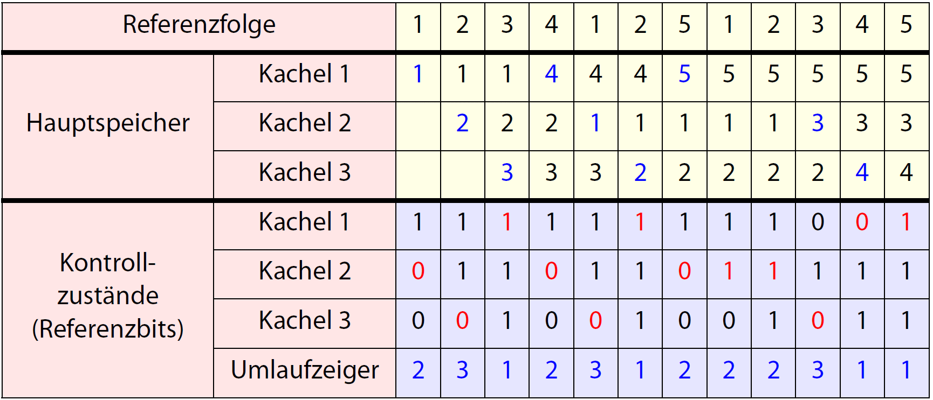
Second Chance, Clock (10)
Ablauf bei 3 Kacheln: 9 Einlagerungen

Slide 106
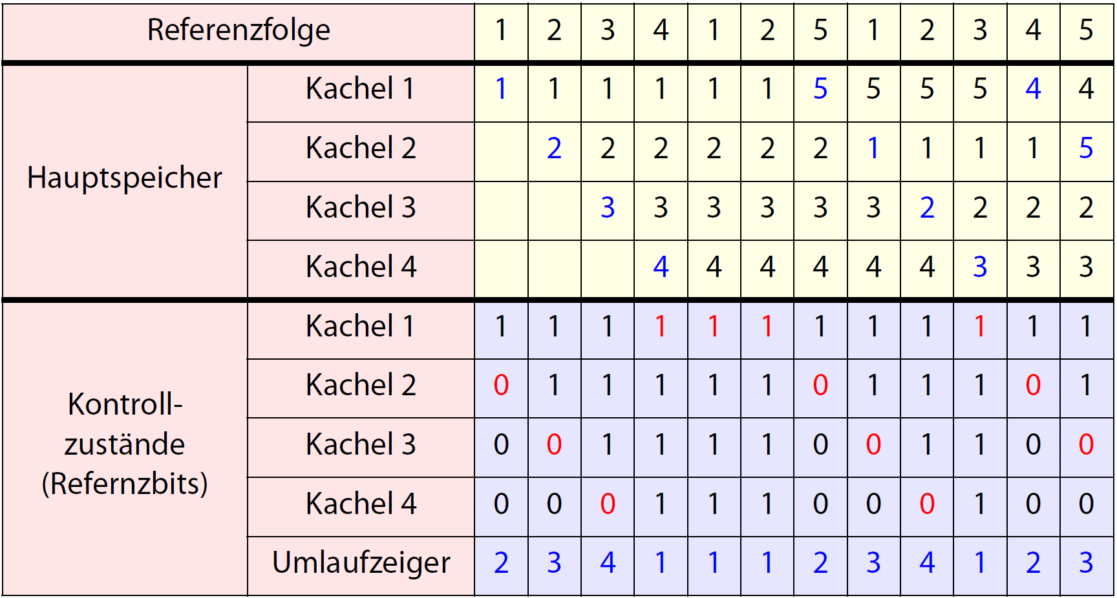
Second Chance, Clock (11)
Ablauf bei 4 Kacheln: 10 Einlagerungen

Slide 107
Second Chance, Clock (12)
Second Chance zeigt FIFO-Anomalie
Wenn alle Referenzbits gleich 1 sind, wird nach FIFO entschieden
Erweiterung
Modifikationsbit kann zusätzlich berücksichtigt werden (dirty bit)
Einteilung von Speicherzugriffen in drei Klassen mittels Referenz- und dirty bit (RB bzw. DB): RB = 0, DB = 0 Klasse 1 RB = 1, DB = 0 Klasse 2 RB = 1, DB = 1 Klasse 3
Klasse 4 (RB = 0, DB = 1) nicht möglich
Suche nach zu ersetzender Kachel in der niedrigsten nicht-leeren Klasse (Einsatz in MacOS)

Slide 108
Freiseitenpuffer
Statt eine Seite zu ersetzen, wird permanent eine Menge freier Seiten gehalten
Auslagerung geschieht „im Voraus“
Effizienter: Ersetzungszeit besteht im Wesentlichen nur aus der Einlagerungszeit
Behalten der Seitenzuordnung auch nach der Auslagerung
Wird die Seite doch noch benutzt, bevor sie durch eine andere ersetzt wird, kann sie mit hoher Effizienz wiederverwendet werden.
Seite wird aus Freiseitenpuffer ausgetragen und wieder dem entsprechenden Prozess zugeordnet

Slide 109
Seitenadressierung und Mehrprogrammbetrieb (1)
Problem: Verteilung der Kacheln unter mehreren Prozessen
Begrenzungen
Maximale Kachelmenge: begrenzt durch Speicherausbau eines Rechensystems, d.h. durch Anzahl verfügbarer physikalischer Kacheln
Minimale Kachelmenge: abhängig von der Prozessorarchitektur
Mindestens die Anzahl von Kacheln nötig, die theoretisch maximal bei einem Maschinenbefehl benötigt werden
Beispiel: Kachelgröße: 4 Bytes Länge des Befehls: 4 Bytes Länge eines durch den Befehl adressierten Datums: 8 Bytes  Zwei Kacheln für den Befehl, drei Kacheln für die Daten

Slide 110
Seitenadressierung und Mehrprogrammbetrieb (2)
Lokale und globale Ersetzungsstrategien
Lokal: Prozess ersetzt nur immer seine eigenen Seiten
Statische Zuteilung von Kacheln pro Prozess
Seitenfehler-Verhalten liegt nur in der Verantwortung des jeweiligen Prozesses
Global: Prozess ersetzt auch Seiten anderer Prozesse
Dynamisches Verhalten der Prozesse kann berücksichtigt werden
Bessere Effizienz, da ungenutzte Kacheln von anderen Prozessen verwendet werden können

Slide 111
Lokale Ersetzungsstrategien
Gleiche Zuordnung
Anzahl der Prozesse bestimmt die Kachelmenge, die ein Prozess bekommt
Größenabhängige Zuordnung
Größe des Programms fließt in die zugeteilte Kachelmenge ein

Slide 112
Seitenflattern (Thrashing)
Ausgelagerte Seite wird gleich wieder angesprochen
Prozess verbringt mehr Zeit mit dem Warten auf das Beheben von Seitenfehlern als mit der eigentlichen Ausführung
Ursachen
Prozess ist nahe am Seitenminimum
Zu viele Prozesse gleichzeitig im System
Schlechte Ersetzungsstrategie
Lokale Ersetzungsstrategie behebt Thrashing zwischen Prozessen
Zuteilung einer genügend großen Zahl von Kacheln behebt Thrashing innerhalb der Prozess-Seiten
Begrenzung der Prozessanzahl

Slide 113
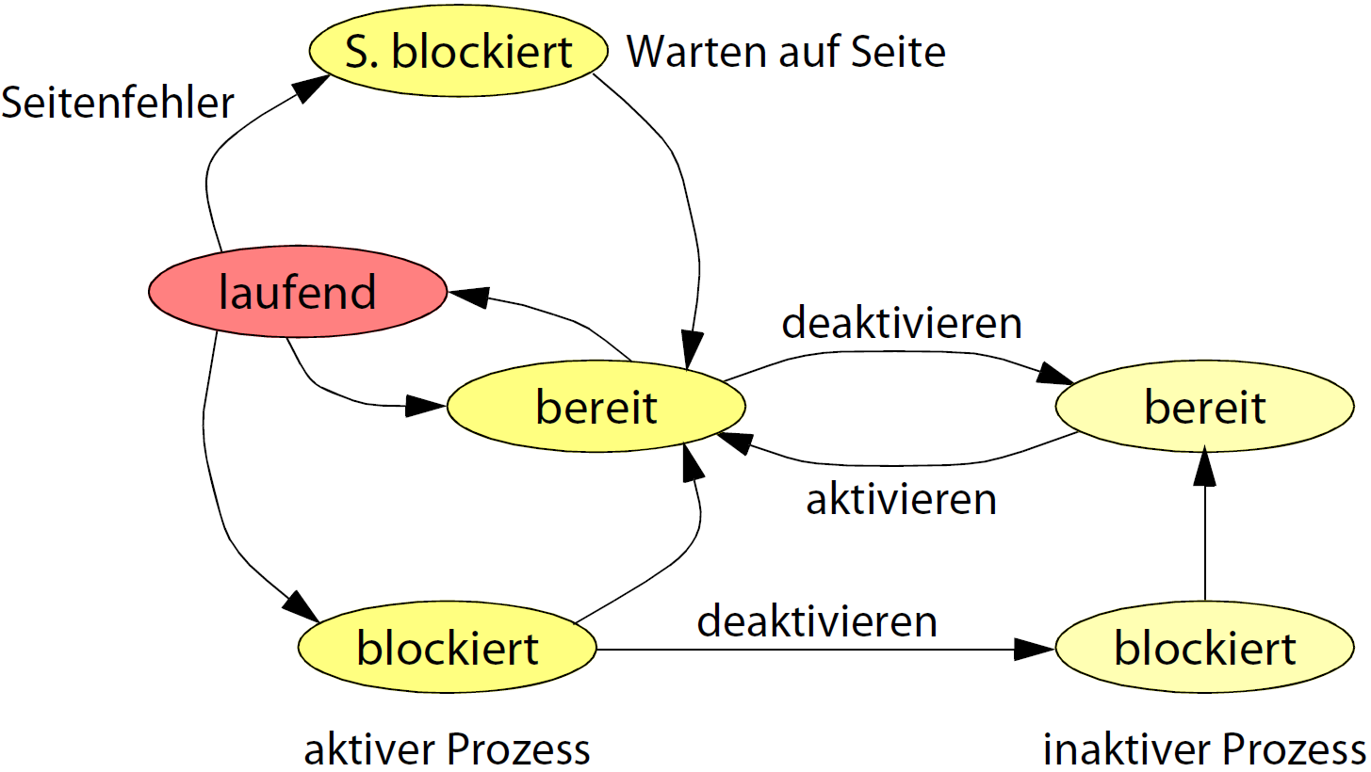
Deaktivieren von Prozessen (1)
Einführung von „Superzuständen“
Inaktiver Prozess benötigt keine Kacheln; Prozess ist vollständig ausgelagert (swapped out)

Slide 114
Deaktivieren von Prozessen (2)
Sind zu viele Prozesse aktiv, werden welche deaktiviert
Kacheln teilen sich auf weniger Prozesse auf
Verbindung mit dem Scheduler nötig
Verhindern von Aushungerung
Erzielen kurzer Reaktionszeiten
Guter Kandidat: Prozess mit wenigen Seiten im Hauptspeicher
Geringe Latenz bei Wiedereinlagerung bzw. wenige Seitenfehler bei Aktivierung und Demand Paging

Slide 115
Zusammenfassung (1)
Speichervergabe
Problem: Zuteilung des Speichers an Programme (Code & Daten) und an Betriebssystem
Statische Zuteilung: starre Bereiche für Programme und Betriebssystem, zu unflexibel
Dynamische Zuteilung: auf Basis von Segmenten
Freispeicherverwaltung: Bit in Bitvektor repräsentiert Verfügbarkeit einer Speichereinheit; verkettete Liste enthält Einträge für freie und belegte Bereiche
Strategien zur Speichervergabe: führen zu Speicherverschnitt (Fragmentierung), produzieren u.U. viele kleine Lücken im Speicher

Slide 116
Zusammenfassung (2)
Mehrprogrammbetrieb
Segmentierung: Umsetzung virtueller in reale Adressen über Segmenttabelle in Memory Management Unit
Kompaktierung: Verschieben von Segmenten zur Reduktion der Fragmentierung
Seitenadressierung (Paging): keine externe Fragmentierung, nur interne; Größe der Seitentabelle und Anzahl impliziter Speicherzugriffe problematisch (auch bei Segmentierung + Paging und bei mehrstufigem Paging)
Translation Look-Aside Buffer (TLB): kleiner, schneller Speicher, der Abbildung virtueller auf reale Adressen zwischenpuffert

Slide 117
Zusammenfassung (3)
Virtueller Speicher
Konzept: Prozessen wird ein größerer Hauptspeicher vorgetäuscht als tatsächlich real im Rechensystem vorhanden
Demand Paging: Nicht benötigte Seiten werden in Hintergrundspeicher (Festplatte) ausgelagert und erst bei Bedarf wieder eingelagert (Swapping)
Seitenersetzung: Verdrängung einer Kachel, um Platz für neue Seite zu schaffen; FIFO: Belady´s Anomalie; Stack-Ersetzungsstrategien (z.B. LRU): weisen keine Anomalie auf; Clock: verhält sich u.U. wie FIFO, kann zu Anomalien führen
Paging und Mehrprogrammbetrieb: Prozess-lokale oder globale Seitenersetzung; Deaktivieren von Prozessen durch Scheduler um gleichzeitige Nutzung von Kacheln zu verringern

